Slide 1
파이썬을 이용한 빅데이터 분석
2017년 9월
유성준
sjyoo@sejong.ac.kr
세종대학교 컴퓨터공학과 교수
인공지능-빅데이터연구센터 센터장
http://abrc.or.kr/

Slide 2
1. Support Vector Machine (SVM) 개요

Slide 3
◆ 학습목차
2. Support Vector Machine(SVM) 개요
Support Vector Machine 실습
Support Vector Machine 의 Parameter 조정하는 방법 실습
◆ 학습목표
Support Vector Machine이란 것에 대해 알아본다.
Iris데이터를 이용해 Support Vector Machine을 실습한다.
Support Vector Machine Parameter 조정하는 방법을 실습한다.

Slide 4
1. 강의 개요
1) 파이썬 기계학습 패키지 Sklearn를 이용한 Support Vector Machine 분류 방법 학습
Support Vector Machine 개념 소개
Support Vector Machine 실습
Support Vector Machine 의 Parameter 조정하는 방법 실습

Slide 5
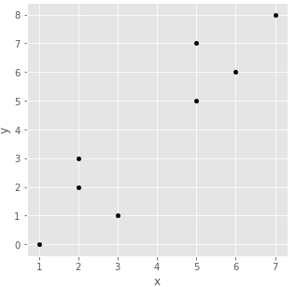
2. Support Vector Machine(SVM) 개요
SVM 개념
"Support Vector Machine"은 분류 또는 회귀 문제에 사용할 수 있는 기계 학습 알고리즘
대부분 분류 문제에 사용
SVM 알고리즘에서는 각 데이터 항목을 n 차원 공간 상 하나의 점으로 표시
아래와 같이 이질적인 두 개 또는 그 이상의 데이터 집단을 잘 구분하는 최적의 초평면 (Optimal Hyper Plane)을 찾는 방법을 제공

Slide 6
2. Support Vector Machine이란?
SVM 개념(예시)
SVM을 이용하여 빨간 원과 하늘색 사각형을 구분(Classify) 한다면 어떤 선으로 구분해야 하나?
답은 Line 2임
Line 2인 이유는 Margin 때문
Margin 이란 초평면 가까이에 있는 Support Vector에서 초평면 까지의 거리의 합을 의미함 (얼마나 가까이에 있는 Support Vector까지 사용할지는 Parameter 설정에 따라 다름)
Line 1이나 Line 3같은 경우 가까이 있는 Support Vector가 조금 위치를 바꾸면 다른 그룹에 포함하게 됨
Line 1
Line 2
Line 3

Slide 7
2. Support Vector Machine이란?
SVM 개념(예시)
다음 그림에서는 SVM을 사용하면 어떤 선으로 분류를 하나?
Classification 관점에서 보면 Line 1이 맞고 Margin 관점에서 보면 Line 2가 맞지만 정답은 Line 1임
이유는 SVM은 Classification을 한 다음에 Margin이 가장 큰 선을 선택하기 때문에
Line 2
Line 1

Slide 8
2. Support Vector Machine이란?
SVM 개념(예시)
다음 그림에서는 SVM을 사용하면 어떤 선으로 분류를 하나?
정답은 Line 1임
선형 SVM은 Outlier를 어느 정도 무시하며 최선의 선택을 함
Line 1
Line 2

Slide 9
2. Support Vector Machine이란?
비선형 분류
SVM은 선형분류와 더불어 비선형 분류에서도 사용
비선형 분류를 하기 위해서는 주어진 데이터를 고차원 특징 공간으로 사상하는 작업이 필요
효율적으로 실행하기 위해서 커널트릭을 사용
이러한 Kernel을 이용하여 차원을 변경하게 되면, 흩어져있는 데이터에 대해서도 차원을 변경하여 간단하게 나눌 수 있다는 장점을 가짐
주요 Kernel은 Linear Kernel, Polynomial Kernel, RBF(Radial Basis Function)이 있음

Slide 10
2. Support Vector Machine이란?
비선형 분류
각각의 커널에서는 최적화를 도와주는 파리미터들이 따로 존재함
일반적으로 각 문제에 대해서 어떠한 커널의 파라미터를 선택하는 것이 가장 좋은지를 자동적으로 알려주는 방법은 없음
실험을 통해 모든 조건을 바꾸면서 SVM의 학습과 예측을 반복해서 최적의 예측률을 보여주는 조건을 찾아야 함
입력 공간
특징 공간

Slide 11
2. Support Vector Machine(SVM) 개요
3) 벡터 이론 복습 – 초평면을 구하기 위한 기초 이론
n개의 특징 (특징, 변수)으로 사람을 기술함
어떤 사람의 특징 값은 아래 그림과 같이 화살표로 표시할 수 있음
예 :
2 가지 특징으로 설명되는 사람 : 혈압 = 100, 나이 = 30
나이
(100, 300)
30
혈압
(0, 0)
100

Slide 12
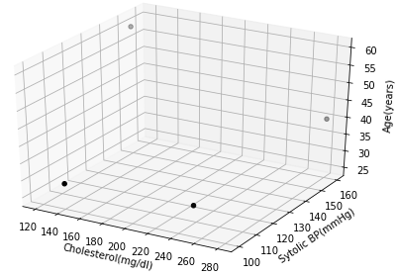
2. Support Vector Machine(SVM) 개요
3) 벡터 이론 복습 – 초평면을 구하기 위한 기초 이론
아래와 같은 사람 4명이 있다고 가정
이 때 각 사람별 건강상태를 콜레스테롤, 혈압, 나이 등의 속성값으로 표현할 수 있음
이 각 속성의 집합을 특징이라고 함.
각 사람별 특징값은 3차원 벡터로 나타낼 수 있음
이것을 그림으로 표현하면 오른쪽 그림과 같이 시작점이 (0, 0, 0)이고 끝점이 각 특징값으로 이루어지는 화살표 모양
사람 | 콜레스트롤(mg/dl) | 혈압(mmHg) | 나이 (years) | 벡터 시작점 | 벡터 끝점
1 | 140 | 100 | 30 | (0, 0, 0) | (140, 100, 30)
2 | 230 | 115 | 25 | (0, 0, 0) | (230, 115, 25)
3 | 120 | 150 | 60 | (0, 0, 0) | (120, 150, 60)
4 | 280 | 160 | 40 | (0, 0, 0) | (280, 160, 40)
사람4
사람3
사람1
사람2

Slide 13
2. Support Vector Machine(SVM) 개요
3) 벡터 이론 복습 – 벡터 표시의 단순화
모든 벡터는 시작점이 0이므로 편의상 끝점만을 표시할 수 있음
왼쪽의 예제 벡터는 오른쪽 그림과 같이 점만 표시하기로 함
사람4
사람4
사람3
사람3
사람1
사람2
사람1
사람2

Slide 14
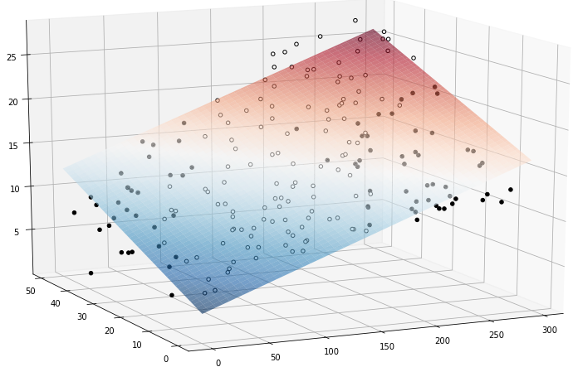


2. Support Vector Machine(SVM) 개요
4) 초평면의 개념
2차원 공간($R^{2}$)에서의 초평면은 아래 왼쪽 그림과 같이 나타낼 수 있고
3차원 공간($R^{3}$)에서의 초평면은 아래 오른쪽 그림과같이 나타낼 수 있음
$R^{2}$안에서 초평면
$R^{3}$안에서 초평면

Slide 15

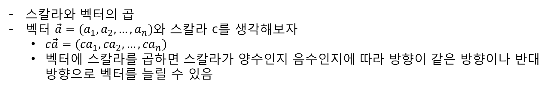


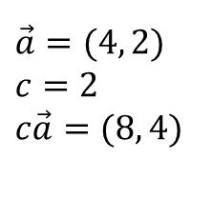
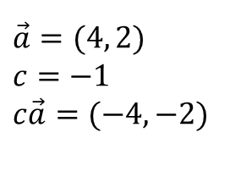
2. Support Vector Machine(SVM) 개요
5) 벡터에 대한 기본연산
스칼라와 벡터의 곱
벡터 $\vec{a}=(a_{1},a_{2}, …,a_{n})$와 스칼라 c를 생각해보자
$c\vec{a}=({ca}_{1},{ca}_{2},…,{ca}_{n})$
벡터에 스칼라를 곱하면 스칼라가 양수인지 음수인지에 따라 방향이 같은 방향이나 반대방향으로 벡터를 늘릴 수 있음
8
$$\vec{a}=(4, 2)$$
$$c=2$$
$$c\vec{a}=(8, 4)$$
$$\vec{a}=(4, 2)$$
$$c=−1$$
$$c\vec{a}=(−4, −2)$$
6
8
4
6
2
$$\vec{a}$$
4
$$c\vec{a}$$
-4
-2
0
2
4
6
8
2
$$\vec{a}$$
$$c\vec{a}$$
-2
0
2
4
6
8
-4

Slide 16

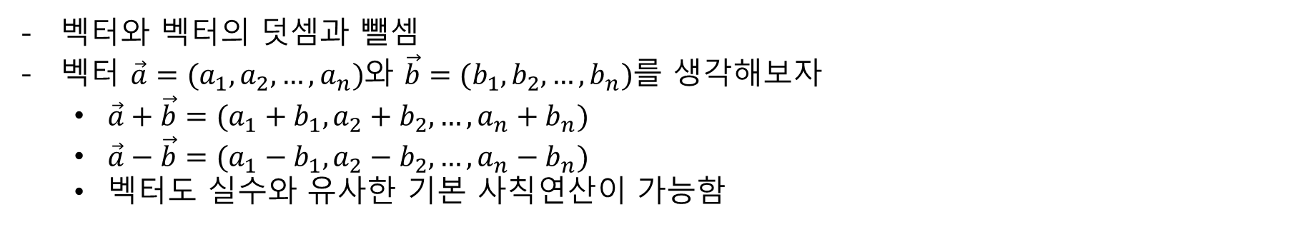







2. Support Vector Machine(SVM) 개요
5) 벡터에 대한 기본연산
벡터와 벡터의 덧셈과 뺄셈
벡터 $\vec{a}=(a_{1},a_{2}, …,a_{n})$와 $\vec{b}=(b_{1},b_{2}, …,b_{n})$를 생각해보자
$\vec{a}+\vec{b}=(a_{1}+b_{1},a_{2}+b_{2},…,a_{n}+b_{n})$
$\vec{a}−\vec{b}=(a_{1}−b_{1},a_{2}−b_{2},…,a_{n}−b_{n})$
벡터도 실수와 유사한 기본 사칙연산이 가능함
$$\vec{a}=(4, 2)$$
$$\vec{b}=(4, 4)$$
$$\vec{a}+\vec{b}=(8, 6)$$
8
$$\vec{a}=(4, 2)$$
$$\vec{b}=(8, 0)$$
$$\vec{a}−\vec{b}=(−4, 2)$$
8
6
6
$$\vec{b}$$
$$\vec{a}+\vec{b}$$
4
4
$$\vec{a}−\vec{b}$$
2
$$\vec{a}$$
2
$$\vec{a}$$
$$\vec{b}$$
0
2
4
6
8
-4
-2
0
2
4
6
8

Slide 17

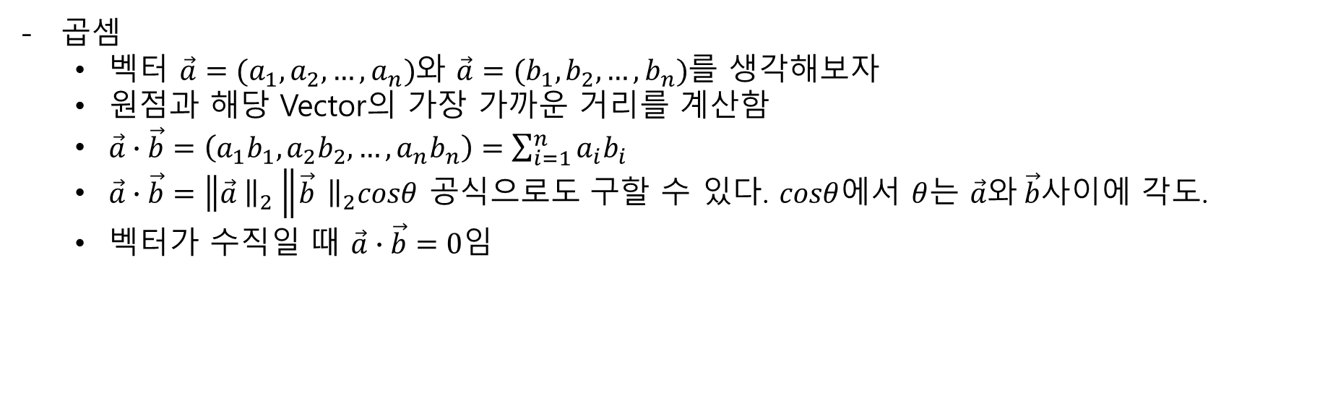



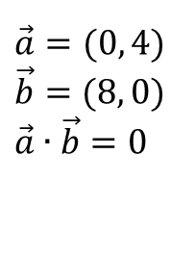



2. Support Vector Machine(SVM) 개요
5) 벡터에 대한 기본연산
곱셈
벡터 $\vec{a}=(a_{1},a_{2}, …,a_{n})$와 $\vec{a}=(b_{1},b_{2}, …,b_{n})$를 생각해보자
원점과 해당 Vector의 가장 가까운 거리를 계산함
$\vec{a}∙\vec{b}=\left(a_{1}b_{1},a_{2}b_{2},…,a_{n}b_{n}\right)=\sum_{i=1}^{n}{a_{i}b_{i}}$
$\vec{a}∙\vec{b}={\left\|\vec{a}\right.\left. \right\|}_{2}{\left\|\vec{b}\right.\left. \right\|}_{2}cosθ$ 공식으로도 구할 수 있다. $cosθ$에서 $θ$는 $\vec{a}와 \vec{b}$사이에 각도.
벡터가 수직일 때 $\vec{a}∙\vec{b}=0$임
8
$$\vec{a}=(4, 2)$$
$$\vec{b}=(2, 0)$$
$$\vec{a}∙\vec{b}=8$$
6
$$\vec{a}=(0, 4)$$
$$\vec{b}=(8, 0)$$
$$\vec{a}∙\vec{b}=0$$
8
6
4
4
$$\vec{a}$$
2
$$\vec{a}$$
2
$$θ$$
$$\vec{b}$$
$$θ$$
0
$$\vec{b}$$
0
2
4
6
8
2
4
6
8

Slide 18
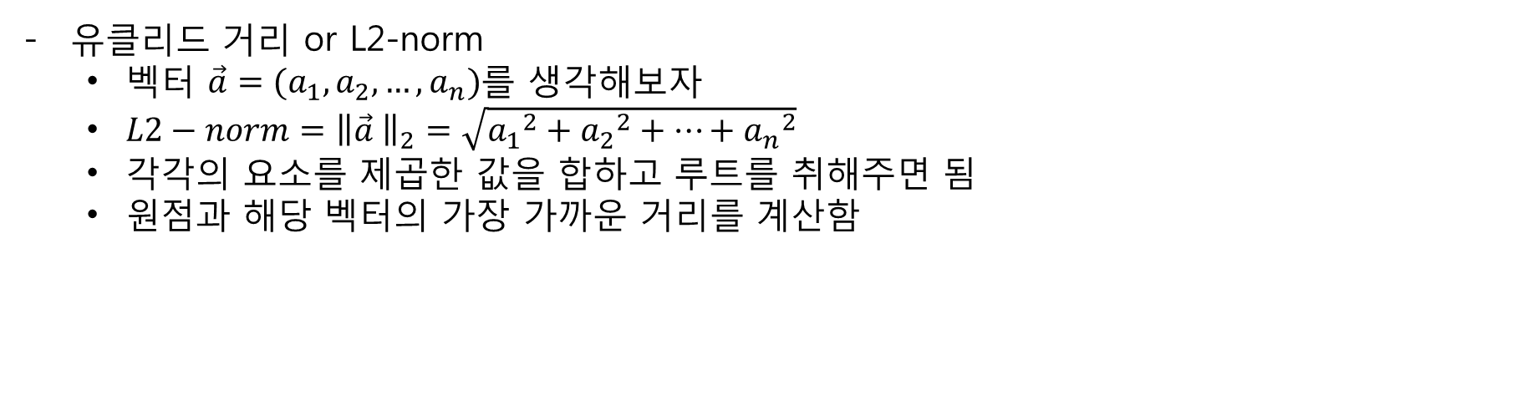

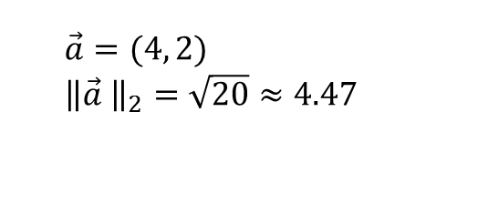
2. Support Vector Machine(SVM) 개요
5) 벡터에 대한 기본연산
유클리드 거리 or L2-norm
벡터 $\vec{a}=(a_{1},a_{2}, …,a_{n})$를 생각해보자
$L2−norm={\left\|\vec{a}\right.\left. \right\|}_{2}=\sqrt{{a_{1}}^{2}+{a_{2}}^{2}+…+{a_{n}}^{2}}$
각각의 요소를 제곱한 값을 합하고 루트를 취해주면 됨
원점과 해당 벡터의 가장 가까운 거리를 계산함
$$\vec{a}=(4, 2)$$
$${\left\|\vec{a}\right.\left. \right\|}_{2}=\sqrt{20}≈4.47$$
8
6
4
벡터 길이 $≈$ 4.47
2
$$\vec{a}$$
0
2
4
6
8

Slide 19

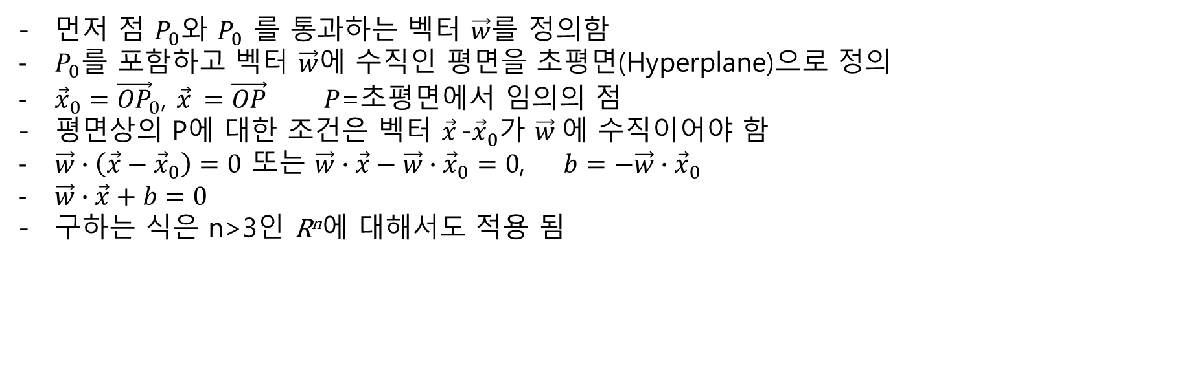







2. Support Vector Machine(SVM) 개요
6) 초평면을 구하는 식
먼저 점 $P_{0}$와 $P_{0}$ 를 통과하는 벡터 $\vec{w}$를 정의함
$P_{0}를$ 포함하고 벡터 $\vec{w}$에 수직인 평면을 초평면(Hyperplane)으로 정의
${\vec{x}}_{0}={\vec{OP}}_{0}$, ${\vec{x}}_{ }={\vec{OP}}_{ }$ $P$=초평면에서 임의의 점
평면상의 P에 대한 조건은 벡터 ${\vec{x}}_{ }$-${\vec{x}}_{0}$가 $\vec{w}$에 수직이어야 함
$\vec{w}∙\left(\vec{x}−{\vec{x}}_{0}\right)=0$ 또는 $\vec{w}∙\vec{x}−\vec{w}∙{\vec{x}}_{0}=0$, $b=−\vec{w}∙{\vec{x}}_{0}$
$\vec{w}∙\vec{x}+b=0$
구하는 식은 n>3인 R^{n}에 대해서도 적용 됨
$R^{3}$인 경우
$$\vec{w}$$
$${\vec{x}−}_{ }{\vec{x}}_{0}$$
$$P_{ }$$
$$P_{0}$$
$${\vec{x}}_{ }$$
$${\vec{x}}_{0}$$
$$O$$

Slide 20

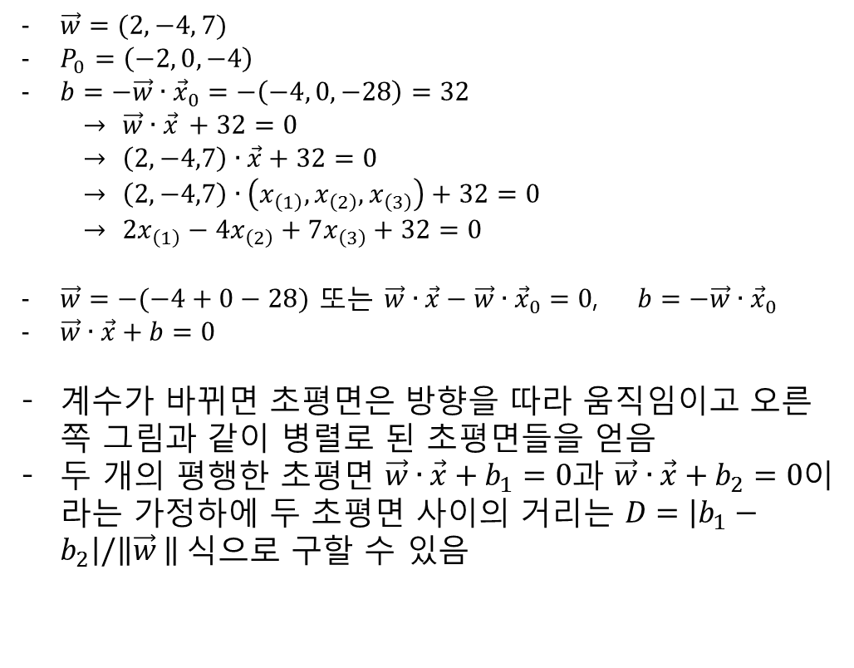




2. Support Vector Machine(SVM) 개요
초평면을 구하는 식(예시)
$\vec{w}=(2, −4, 7)$
$P_{0}=\left(−2, 0, −4\right)$
$b=−\vec{w}∙{\vec{x}}_{0}=−\left(−4, 0, −28\right)=32$
$\vec{w}∙{\vec{x}}_{ }+32=0$
$\left(2,−4,7\right)∙\vec{x}+32=0$
$\left(2,−4,7\right)∙\left(x_{\left(1\right)},x_{\left(2\right)},x_{\left(3\right)}\right)+32=0$
${2x}_{\left(1\right)}−4x_{\left(2\right)}+7x_{\left(3\right)}+32=0$
$\vec{w}=−(−4+0−28)$ 또는 $\vec{w}∙\vec{x}−\vec{w}∙{\vec{x}}_{0}=0$, $b=−\vec{w}∙{\vec{x}}_{0}$
$\vec{w}∙\vec{x}+b=0$
계수가 바뀌면 초평면은 방향을 따라 움직임이고 오른쪽 그림과 같이 병렬로 된 초평면들을 얻음
두 개의 평행한 초평면 $\vec{w}∙\vec{x}+b_{1}=0$과 $\vec{w}∙\vec{x}+b_{2}=0$이라는 가정하에 두 초평면 사이의 거리는 $D=\left|b_{1}\right.−\left.b_{2}\right|/\left\|\vec{w}\left. \right\|\right.$식으로 구할 수 있음
+ 방향
$$\vec{w}$$
$$\vec{w}∙\vec{x}+45=0$$
$$P_{0}$$
$$\vec{w}∙\vec{x}+32=0$$
$$\vec{w}∙\vec{x}+5=0$$
- 방향

Slide 21
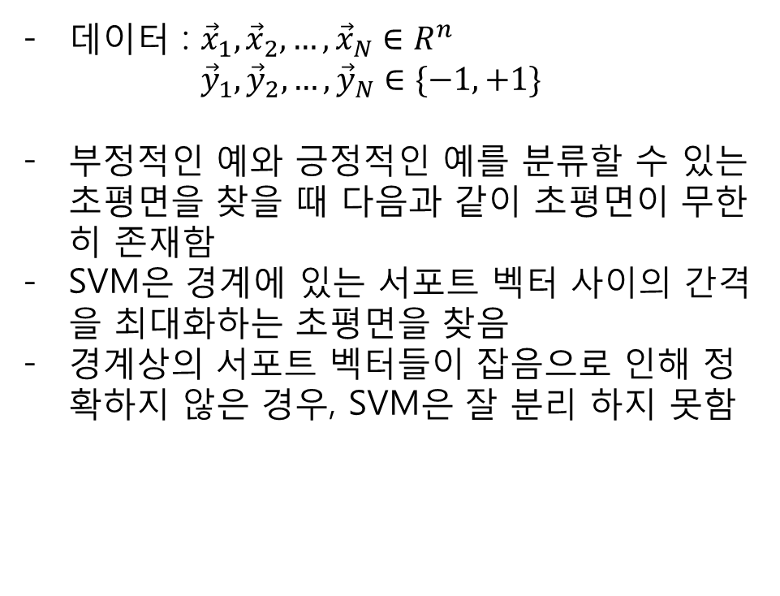
2. Support Vector Machine(SVM) 개요
선형 SVM 분류란(Linear SVM classifier)
데이터 : ${\vec{x}}_{1},{\vec{x}}_{2}, …,{\vec{x}}_{N}∈R^{n}$
${\vec{y}}_{1},{\vec{y}}_{2}, …,{\vec{y}}_{N}∈\{−1, +1\}$
부정적인 예와 긍정적인 예를 분류할 수 있는 초평면을 찾을 때 다음과 같이 초평면이 무한히 존재함
SVM은 경계에 있는 서포트 벡터 사이의 간격을 최대화하는 초평면을 찾음
경계상의 서포트 벡터들이 잡음으로 인해 정확하지 않은 경우, SVM은 잘 분리 하지 못함
마진
부정적인 예 (y=-1)
긍정적인 예 (y=+1)

Slide 22
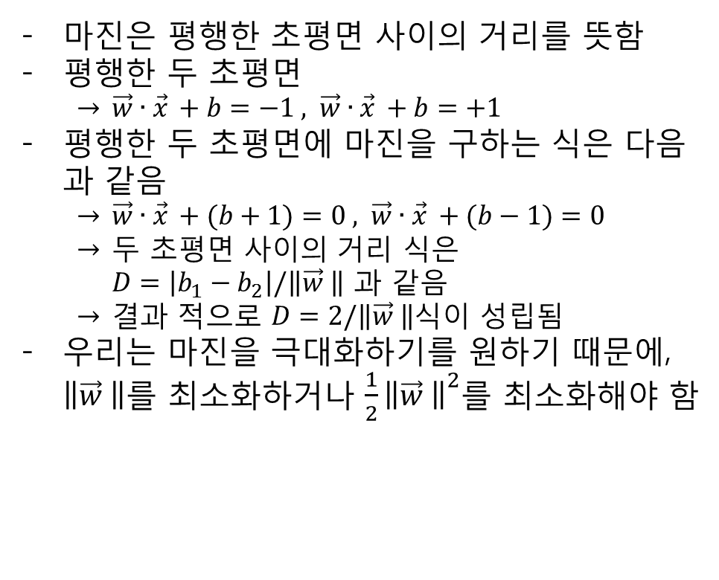



2. Support Vector Machine(SVM) 개요
선형 SVM 분류란(Linear SVM classifier)
마진은 평행한 초평면 사이의 거리를 뜻함
평행한 두 초평면
$\vec{w}∙{\vec{x}}_{ }+b=−1$ , $\vec{w}∙{\vec{x}}_{ }+b=+1$
평행한 두 초평면에 마진을 구하는 식은 다음과 같음
$\vec{w}∙{\vec{x}}_{ }+(b+1)=0$ , $\vec{w}∙{\vec{x}}_{ }+(b−1)=0$
두 초평면 사이의 거리 식은 $D=\left|b_{1}\right.−\left.b_{2}\right|/\left\|\vec{w}\left. \right\|\right.$ 과 같음
결과 적으로 $D=2/\left\|\vec{w}\left. \right\|\right.$식이 성립됨
우리는 마진을 극대화하기를 원하기 때문에, $\left\|\vec{w}\left. \right\|\right.$를 최소화하거나 $\frac{1}{2}{\left\|\vec{w}\left. \right\|\right.}^{2}$를 최소화해야 함
$$\vec{w}∙\vec{x}+b=−1$$
$$\vec{w}∙\vec{x}+b=0$$
$$\vec{w}∙\vec{x}+b=+1$$
부정적인 예 (y=-1)
긍정적인 예 (y=+1)

Slide 23
2. Support Vector Machine(SVM) 개요
선형 SVM 분류란(Soft margin Linear SVM)
선형으로 분리할 수 없는 데이터일 때 사용(잡음이 있는 측정 값이 있거나 데이터가 비선형)
잘못 분류 된 경우 초평면에서 거리를 생각할 수 있는 여유 변수(Slack Variable)를 각 요소에 할당하고, 그렇지 않은 경우 0을 지정
0
0
0.8
0
0
0
0
0
0.3
0
0
0
0
0
0
0.4
Gap

Slide 24

2. Support Vector Machine(SVM) 개요
선형 SVM 분류란(Soft margin Linear SVM)의 두 공식
$i=1,…,N$
Primal 공식
조건 = $y_{i}(\vec{w}∙{\vec{x}}_{i}+b≥1−ξ_{i})$
최소화하기 위한 목적함수 = $\frac{1}{2}\sum_{i=1}^{n}{{w_{i}}^{2}}+C\sum_{i=1}^{N}{ξ_{i}}$
Dual 공식
조건 = $0≤a_{i}≤C와$ $\sum_{i=1}^{N}{a_{i}y_{i}}=0$
최소화하기 위한 목적함수 = $\sum_{i=1}^{n}{a_{i}}−\frac{1}{2}\sum_{i=1}^{n}{a_{i}a_{j}y_{i}y_{j}{\vec{x}}_{i}∙{\vec{x}}_{j}}$

Slide 25
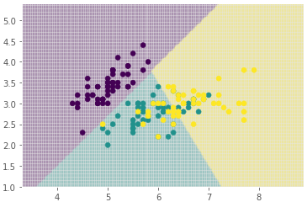
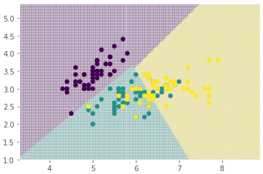
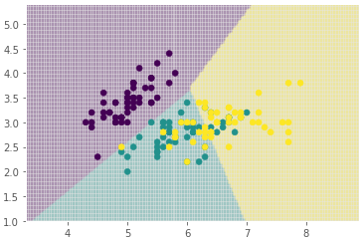
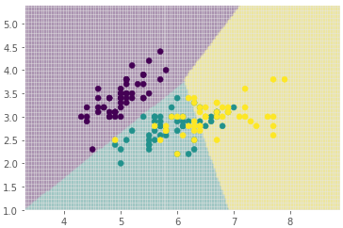
2. Support Vector Machine(SVM) 개요
선형 SVM 분류란(Soft margin Linear SVM)
C값이 매우 큰 경우 Soft margin SVM은 Hard margin SVM과 같음
C값이 매우 작으면 우리는 훈련 데이터에서 잘못된 분류를 볼 수 있음
C=100
C=1
C=0.15
C=0.1

Slide 26
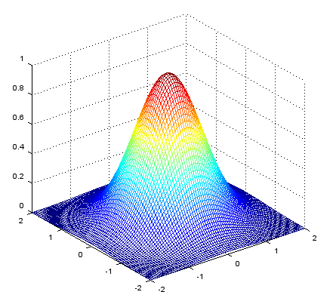

2. Support Vector Machine(SVM) 개요
커널트릭
선형으로 분리할 수 있는 데이터가 아닐 때 사용
커널
$$Φ$$
데이터가 입력 공간에서 선형으로 분리되지 않음
커널에 의해 얻어진 특정 공간에서 선형으로 분리 가능함

Slide 27
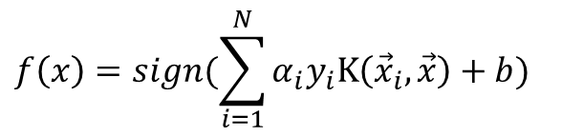
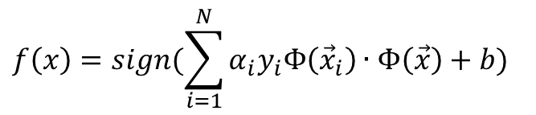
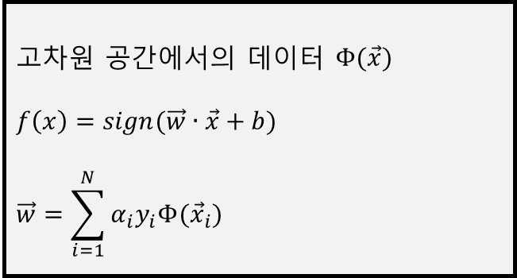
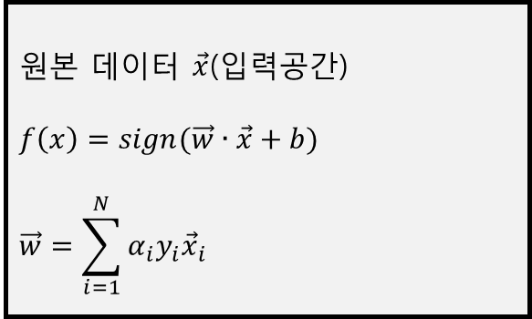
2. Support Vector Machine(SVM) 개요
커널트릭
$Φ$에 대해서 자세히 알기보단 $K\left(∙, ∙\right):R^{N}×R^{N}→R$함수에 대해서 알아야 함
모든 유효한 커널일 수 없음
원본 데이터 $\vec{x}$(입력공간)
$$f\left(x\right)=sign(\vec{w}∙\vec{x}+b)$$
$$\vec{w}=\sum_{i=1}^{N}{α_{i}y_{i}{\vec{x}}_{i}}$$
고차원 공간에서의 데이터 $Φ(\vec{x})$
$$f\left(x\right)=sign(\vec{w}∙\vec{x}+b)$$
$$\vec{w}=\sum_{i=1}^{N}{α_{i}y_{i}Φ({\vec{x}}_{i})}$$
$$f\left(x\right)=sign(\sum_{i=1}^{N}{α_{i}y_{i}Φ\left({\vec{x}}_{i}\right)}∙Φ\left(\vec{x}\right)+b)$$
$$f\left(x\right)=sign(\sum_{i=1}^{N}{α_{i}y_{i}K\left({\vec{x}}_{i},\vec{x}\right)}+b)$$

Slide 28

2. Support Vector Machine(SVM) 개요
많이 사용하는 커널
커널은 일부 공간에서 점으로 표현 됨
$$K\left({\vec{x}}_{i}, {\vec{x}}_{j}\right)=Φ({\vec{x}}_{i})∙Φ({\vec{x}}_{j})$$
$K\left({\vec{x}}_{i}, {\vec{x}}_{j}\right)={\vec{x}}_{i}∙{\vec{x}}_{j}$ Linear kernel
$K\left({\vec{x}}_{i}, {\vec{x}}_{j}\right)=exp⁡({−r\left\|{\vec{x}}_{i}−\left.{\vec{x}}_{j}\right\|\right.}^{2})$ Gaussian kernel
$K\left({\vec{x}}_{i}, {\vec{x}}_{j}\right)=exp(−r\left\|{\vec{x}}_{i}−\left.{\vec{x}}_{j}\right\|\right.)$ Exponential kernel
$K\left({\vec{x}}_{i}, {\vec{x}}_{j}\right)={ (p+{\vec{x}}_{i}∙{\vec{x}}_{j})}^{q}$ Polynomial kernel
$K\left({\vec{x}}_{i}, {\vec{x}}_{j}\right)={ (p+{\vec{x}}_{i}∙{\vec{x}}_{j})}^{q}exp⁡({−r\left\|{\vec{x}}_{i}−\left.{\vec{x}}_{j}\right\|\right.}^{2})$ Hybrid kernel
$K\left({\vec{x}}_{i}, {\vec{x}}_{j}\right)=tanh⁡(k{\vec{x}}_{i}∙{\vec{x}}_{j}−δ)$ Sigmoidal

Slide 29
2. Support Vector Machine(SVM) 개요
파이썬 Sklearn SVM Parameter
SVM에서 사용되는 Parameter는 Kernel, C, gamma 대표적으로 많이 사용하는 총 세가지 종류가 있음
Kernel
기본값으로 rbf를 설정(값은 특정 중심에서 거리에 의존하는 함수 값)
rbf(Radial Basis Function, linear, poly(Polynomial) 총 3가지가 있음
C
기본값으로 1.0 설정
C 값을 낮추면 초평면이 매끄러워지고, 값을 높이면 서포트 벡터들을 더 잘 분류함 (Classifying training points correctly)
Gamma
기본값으로 auto 설정
Gamma 값을 낮추면 초평면에서 멀리 떨어진 서포트 벡터들의 영향이 낮고 값을 높이면 멀리 떨어진 요소들의 값이 영향이 큼
값을 높일 경우 초평면에 인접한 서포트 벡터들의 영향(Weight)가 커지기 때문에 초평면이 울퉁불퉁(Uneven)하게 됨

Slide 30
2. Support Vector Machine(SVM) 개요
SVM Overfitting
그림과 같은 형태로 초평면을 정한 것을 보고 Overfitting되었다고 함
Machine Learning에서는 이러한 경우를 피해야 함
SVM Parameters인 Kernel, C, Gamma는 Overfitting에 영향을 주는 요소 중 일부
Y
X

Slide 31
2. Support Vector Machine 실습

Slide 32
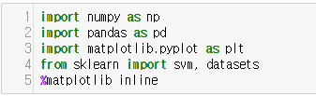
3. Support Vector Machine 실습
Python package 가져오기
패키지 설명
numpy : 파이썬 언어를 위한 행렬, 벡터 등의 수학 계산을 위한 자료구조와 계산 함수를 제공하는 패키지
pandas : 데이터 분석, 가공, 처리 등을 쉽게 하기 위한 자료구조와 처리 함수들을 제공하는 패키지
matplotlib.pyplot : matplotlib의 서브패키지로 *MATLAB 처럼 플롯을 그려주는 패키지
*MATLAB : 수치 해석 및 프로그래밍 환경을 제공하는 공학용 소프트웨어
모듈 설명
svm : sklearn 패키지에서 제공하는 Support Vector Machine을 할 수 있게 도와주는 모듈
datasets : sklearn 패키지에서 제공하는 open dataset을 로드할 때 사용하는 모듈
코드 설명
%matplotlib inline : ipython의 “magic function” 중 하나로, matplotlib의 시각화 결과를 Ipython notebook 안에서 출력하는 함수

Slide 33
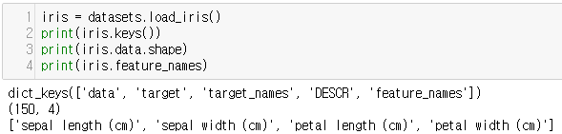
3. Support Vector Machine 실습
Iris dataset 로드하기
변수 설명
iris : sklearn패키지에서 제공하는 데이터셋 iris를 저장한 변수
모듈 설명
datasets : sklearn 패키지에서 제공하는 open dataset을 로드할 때 사용하는 모듈
함수 설명
datasets.load_iris() : sklearn의 내장 데이터셋 iris를 로드하는 함수
딕셔너리.keys() : 딕셔너리 형식에 데이터에서 key값만 출력하는 함수
코드 설명
print(iris.keys()) : 로드한 iris 전체 데이터에 key 값을 출력
print(iris.data.shape) : iris 전체 데이터 중 data에 대한 전체 행, 열 길이를 출력
print(iris.feature_names) : iris 데이터에 컬럼 이름을 출력

Slide 34
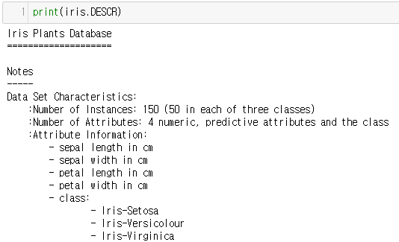
3. Support Vector Machine 실습
Iris dataset 정보 보기
코드 설명
print(iris.DESCR) : iris 변수에 저장된 iris 데이터 중 데이터에 세부적인 내용을 저장하고 있는 DESCR을 출력 (sklearn dataset은 해당 dataset에 세부정보를 다음과 같이 제공)

Slide 35

3. Support Vector Machine 실습
데이터 학습시키기
변수 설명
x : iris 변수에 전체 데이터 중 data에 해당하는 값 중 2개 열과 전체 행 값을 저장한 변수
y : iris 변수에 전체 데이터 중 target에 해당하는 값을 저장한 변수
SVM : 학습된 SVM 모델을 저장한 변수
함수 설명
sklearn.svm.SVC() : SVM 모델을 만드는 함수
파라미터 설명
(1) kernel : 차원의 세분화를 함. 대표적으로 rbf(Radial Basis Function), linear, poly(Polynomial)을 사 용함. 기본값으로 rbf 설정
(2) C : 값을 낮추면 초평면이 매끄러워지고, 값을 높이면 서포트 벡터들을 더 잘 분류함.
기본값으로 1.0 설정
(3) gamma : 값을 낮추면 초평면에서 멀리 떨어진 서포트 벡터들의 영향이 낮고 값을 높이면 멀리 떨어진 요소들의 값이 영향이 커짐. 기본값으로 auto 설정
sklearn.svm.libsvm.fit() : SVM 모델에 맞게 학습하는 함수

Slide 36

3. Support Vector Machine 실습
데이터 시각화 전처리
변수 설명
x_min, x_max : plot의 처음과 끝 값을 지정해주기 위한 변수
y_min, y_max : plot의 처음과 끝 값을 지정해주기 위한 변수
Plot_unit : 축의 단위를 설정해주는 변수
xx : x가 y의 차원 크기의 행의 개수 만큼 반복된 값을 가지고 있는 변수
yy : y가 x의 차원 크기의 열의 개수 만큼 반복된 값을 가지고 있는 변수
함수 설명
numpy.min() : 값들 중 최소값을 구하는 함수
numpy.max() : 값들 중 최대값을 구하는 함수
np.meshgrid() : 1차원 배열형태의 데이터들이 주어지면 2차원 배열형태로 교체해주는 함수
np.arange() : 지정된 간격 내에서 균등하게 간격을 둔 값을 돌려줌

Slide 37
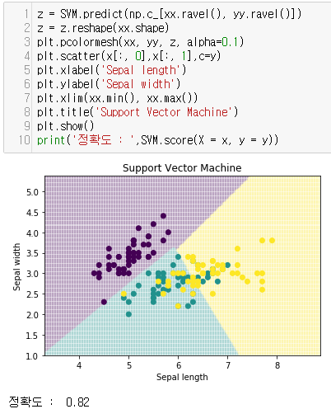
3. Support Vector Machine 실습
데이터 시각화 및 성능 측정
변수 설명
z : 학습된 SVM 모델에 데이터를 입력해서 입력된 데이터가 어떤 class 값인지 분류한 값을 xx값에 저장된 값과 같은 차원으로 교체한 데이터를 저장한 변수
함수 설명
SVM.predict() : 학습된 SVM 모델을 통해 새로운 값을 예측하는 함수
np.c_[] : 배열에 열을 추가할 때 사용
Numpy.ravel() : 행렬의 1행부터 순차적으로 값을 불러와서 1차원 배열을 만듬
Matplotlib.pyplot.pcolormesh() : 기본적으로 3개의 배열을 가지고 heatmap을 만듬
pyplot.scatter() : x 변수 대 y 변수의 산점도를 만드는 함수
pyplot.xlabel() : x축의 이름을 설정하는 함수
pyplot.ylabel() : y축의 이름을 설정하는 함수
pyplot.title() : 플롯의 제목을 설정하는 함수
sklearn.metrics.score : 샘플 데이터를 통해 예측한 결과 값과 정확한 결과 값을 비교해서 성능을 평가하는 함수

Slide 38
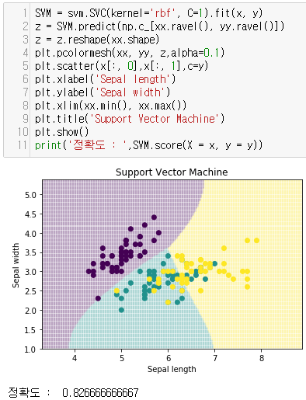
4. Support Vector Machine 의 Parameter 조정하는 방법 실습
데이터 파라미터 조정 및 성능 측정(kernel = rbf, C=1)

Slide 39
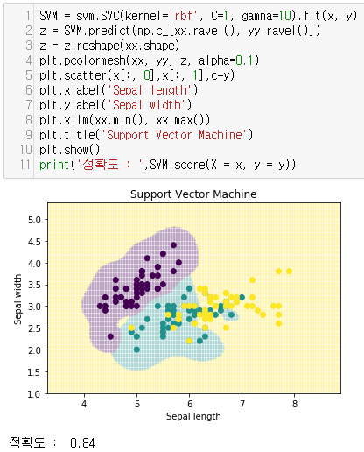
4. Support Vector Machine 의 Parameter 조정하는 방법 실습
데이터 파라미터 조정 및 성능 측정(kernel = rbf, C = 1, gamma = 10)

Slide 40
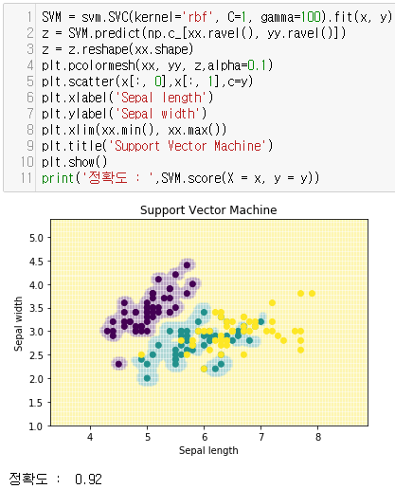
4. Support Vector Machine 의 Parameter 조정하는 방법 실습
데이터 파라미터 조정 및 성능 측정(kernel = rbf, C = 1, gamma = 100)

Slide 41
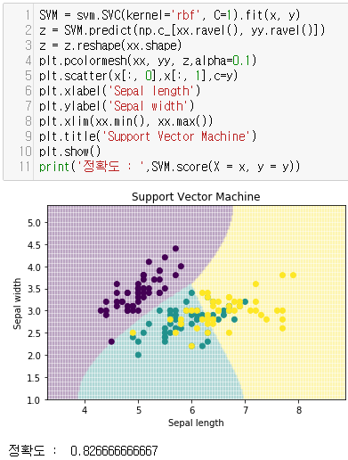
4. Support Vector Machine 의 Parameter 조정하는 방법 실습
데이터 파라미터 조정 및 성능 측정(kernel = rbf, C = 1, gamma = auto)

Slide 42
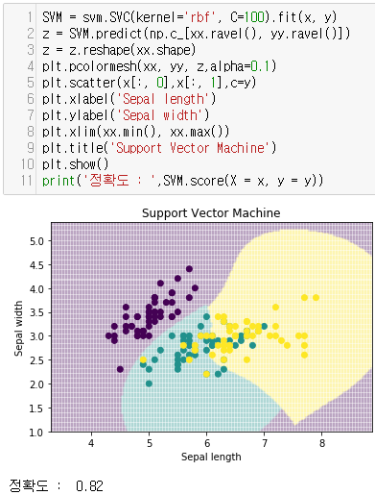
4. Support Vector Machine 의 Parameter 조정하는 방법 실습
데이터 파라미터 조정 및 성능 측정(kernel = rbf, C = 100, gamma = auto)

Slide 43
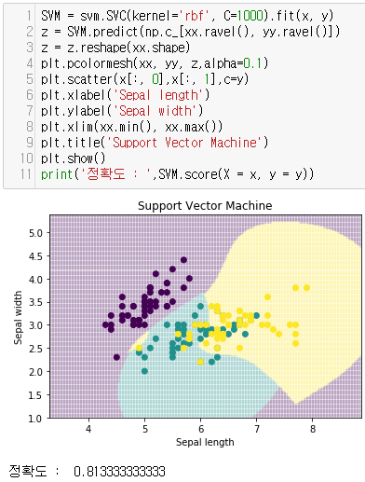
4. Support Vector Machine 의 Parameter 조정하는 방법 실습
데이터 파라미터 조정 및 성능 측정(kernel = rbf, C = 1000, gamma = auto)

